Slide 1
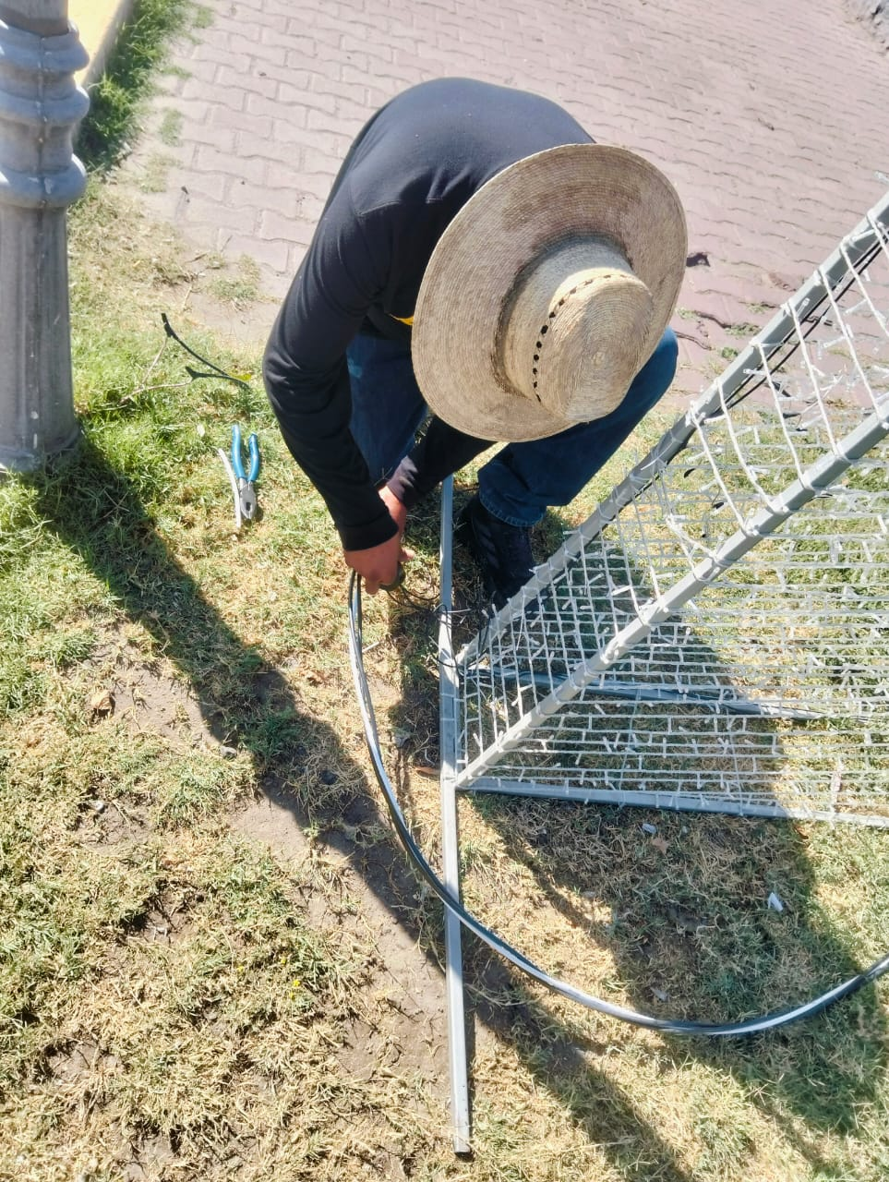
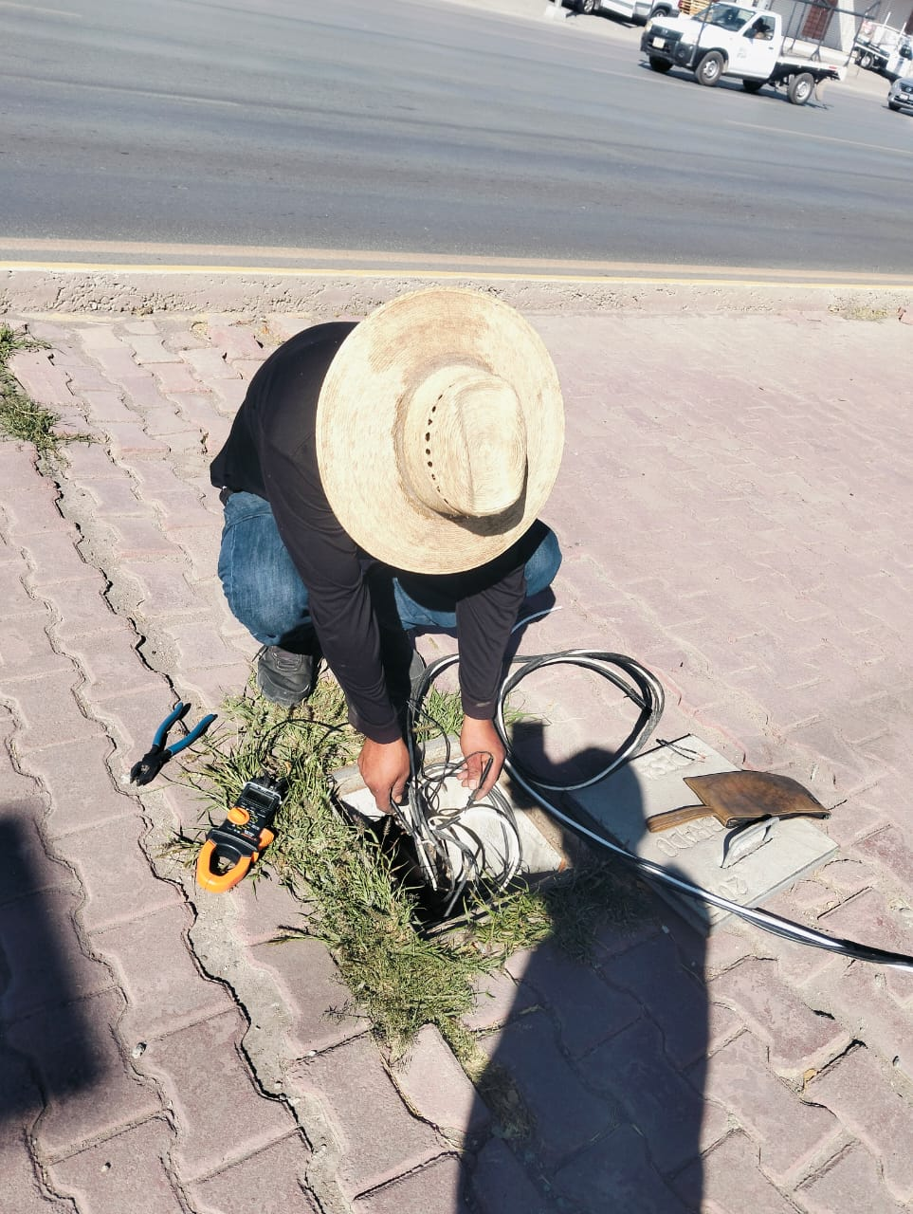
Vulebar rrevollo acosta se conectan adornos navideños y se tiran 42 metros de cable xlp para su alimentacion en diferentes puntos se utilisan 10 metros de cable calibre 12

Slide 2
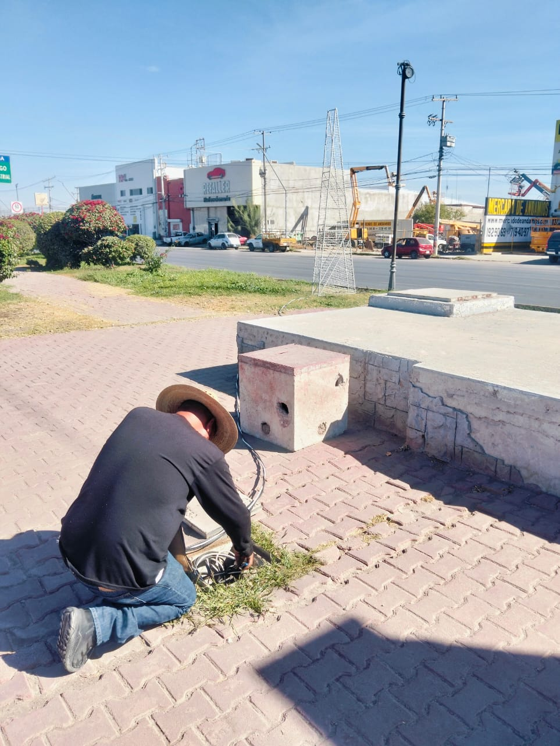
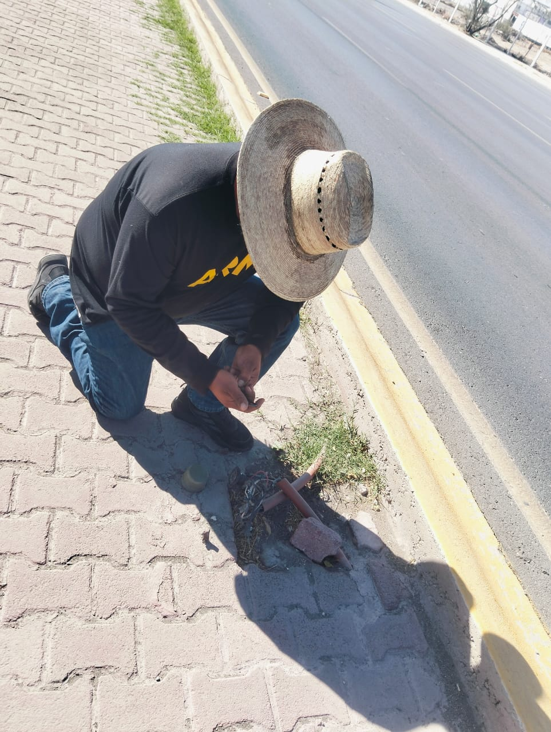
Vulebar rrevollo acosta se conectan adornos navideños y se tiran 42 metros de cable xlp para su alimentacion en diferentes puntos se utilisan 10 metros de cable calibre 12

Slide 3
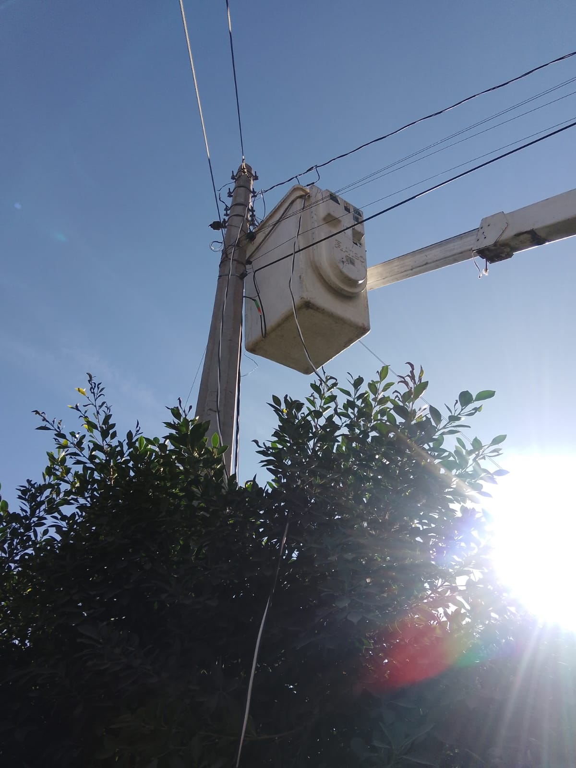
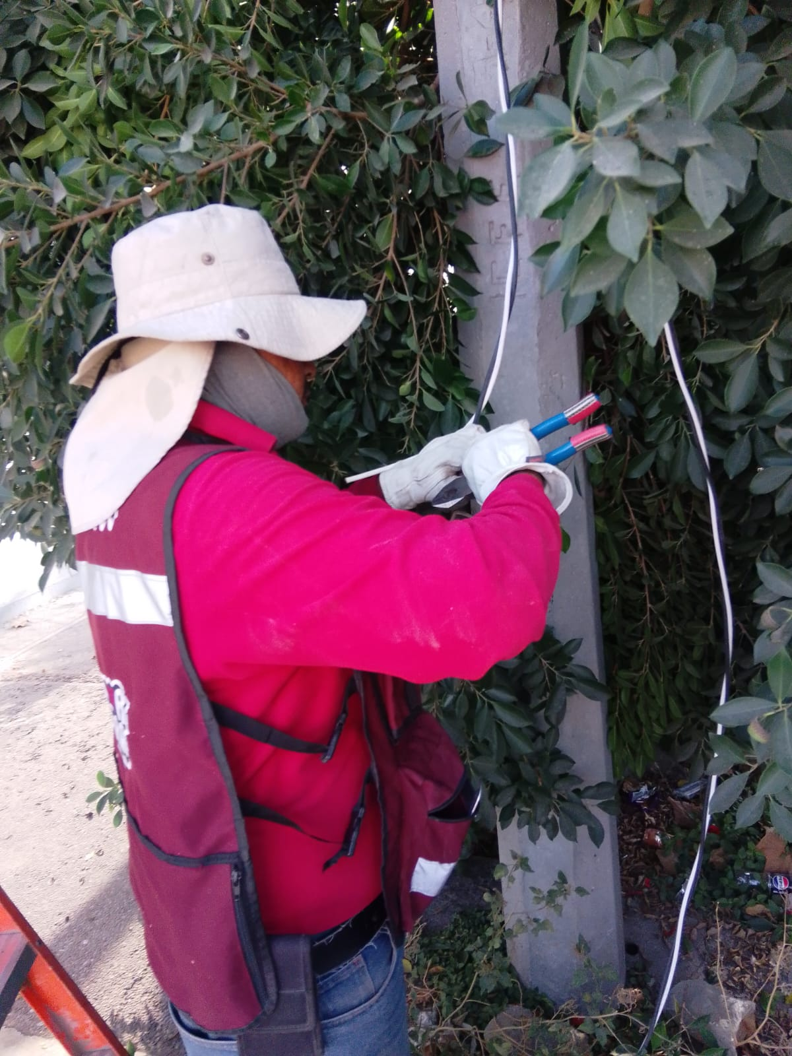
Se pone cable de bajada 110v y contacto Blvd Miguel alemán Referencia afuera de pizza hut

Slide 4
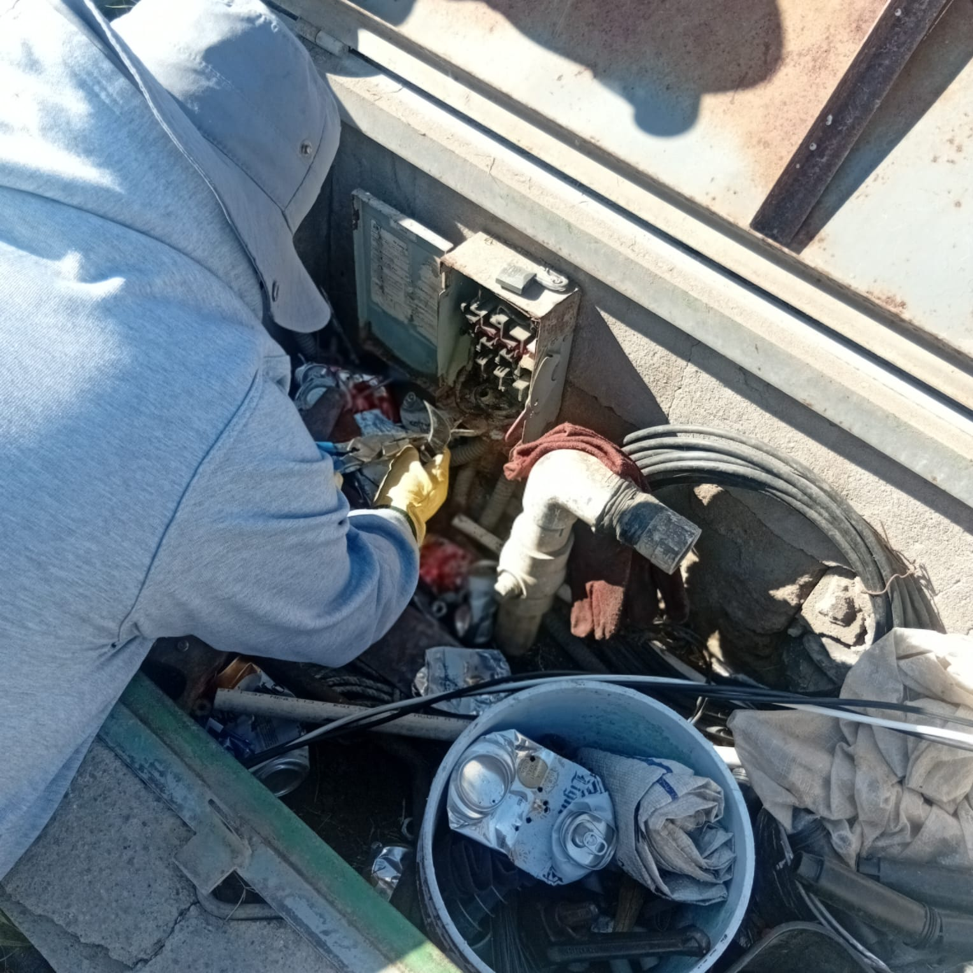
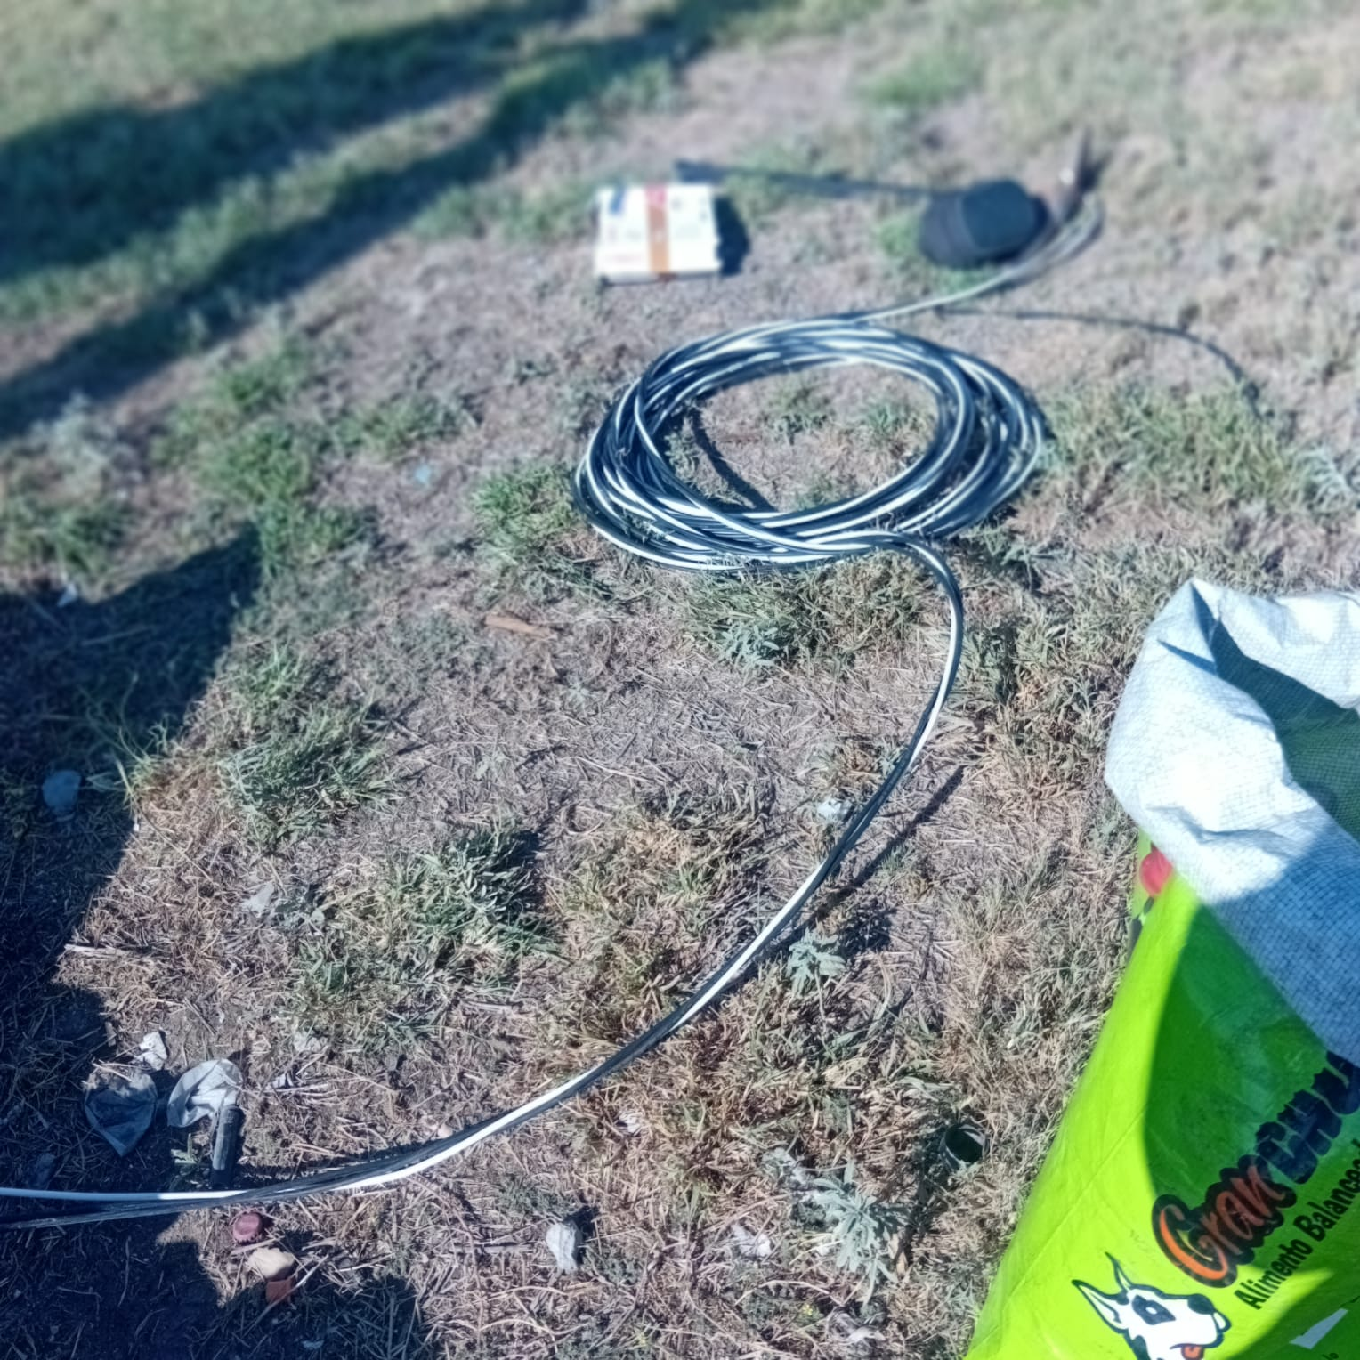
Se alimentan adornos navideños y se cablean y se les ponen series en periférico

Slide 5
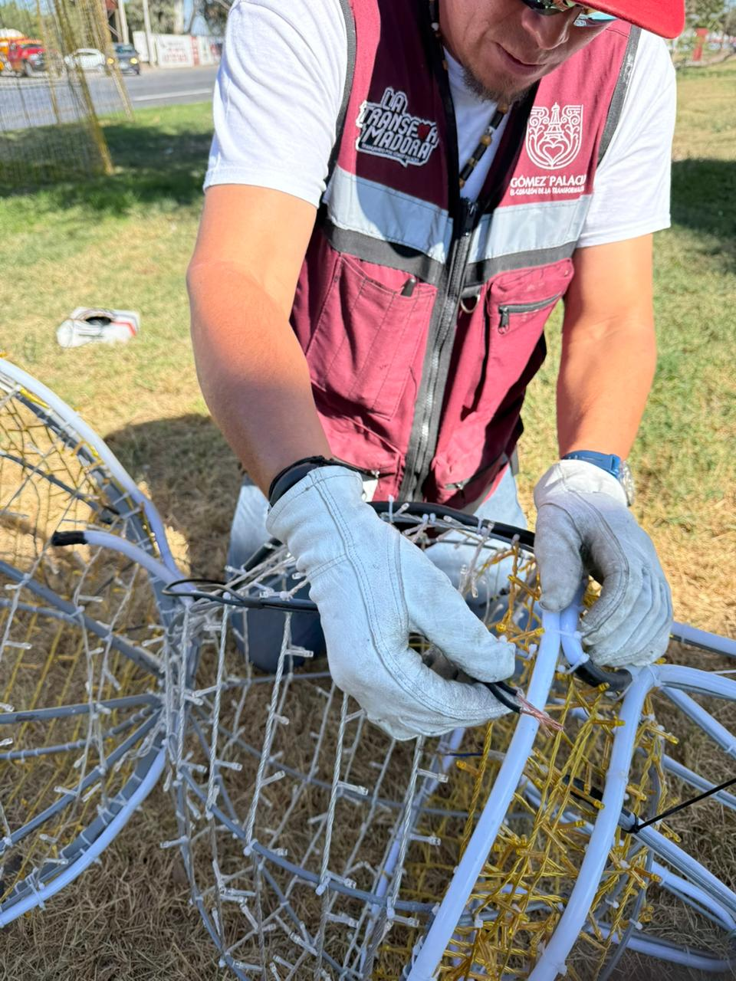
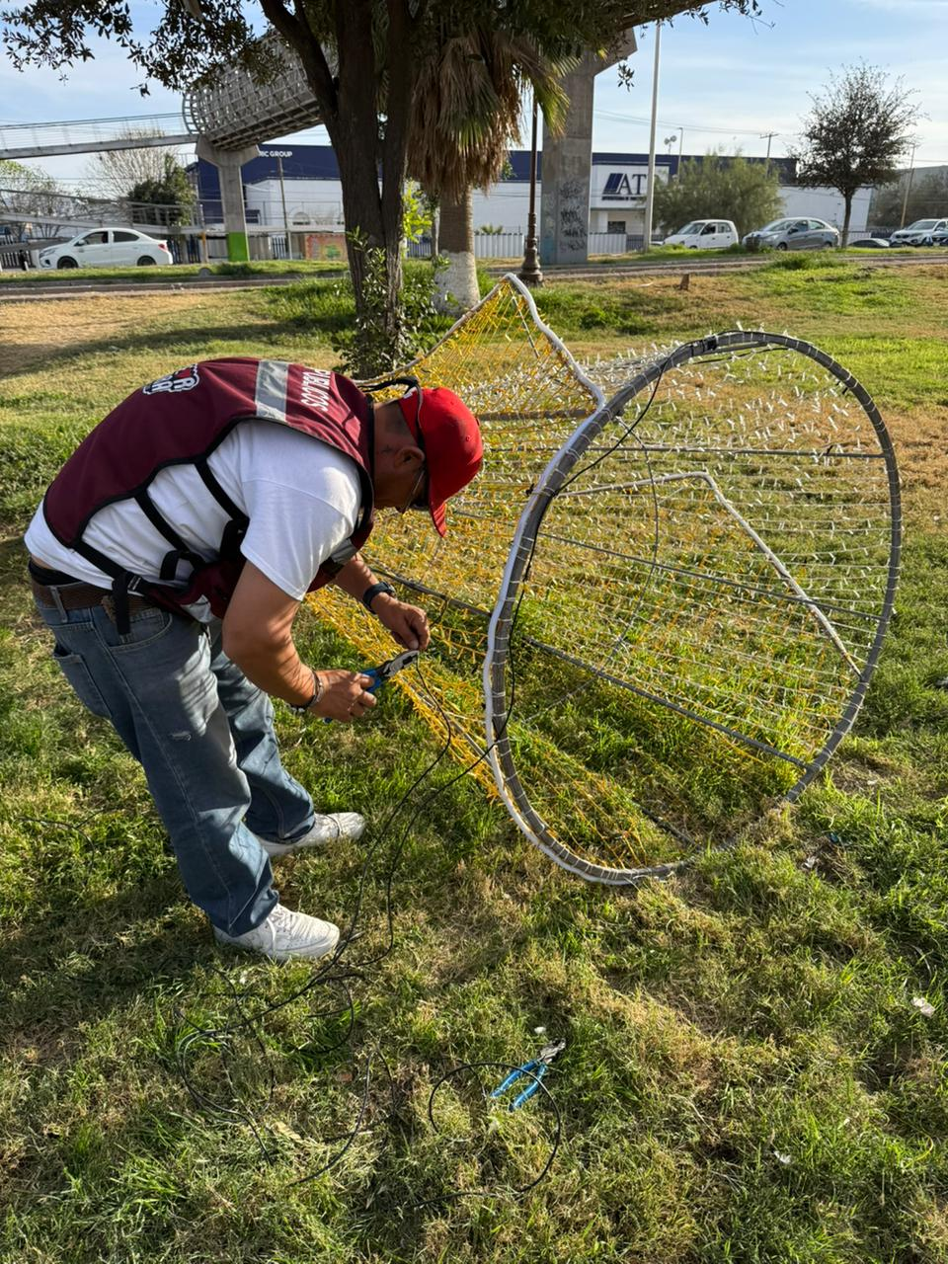
Se cablea y se reacomodaron líneas mal conectadas de figuras navideñas

Slide 6
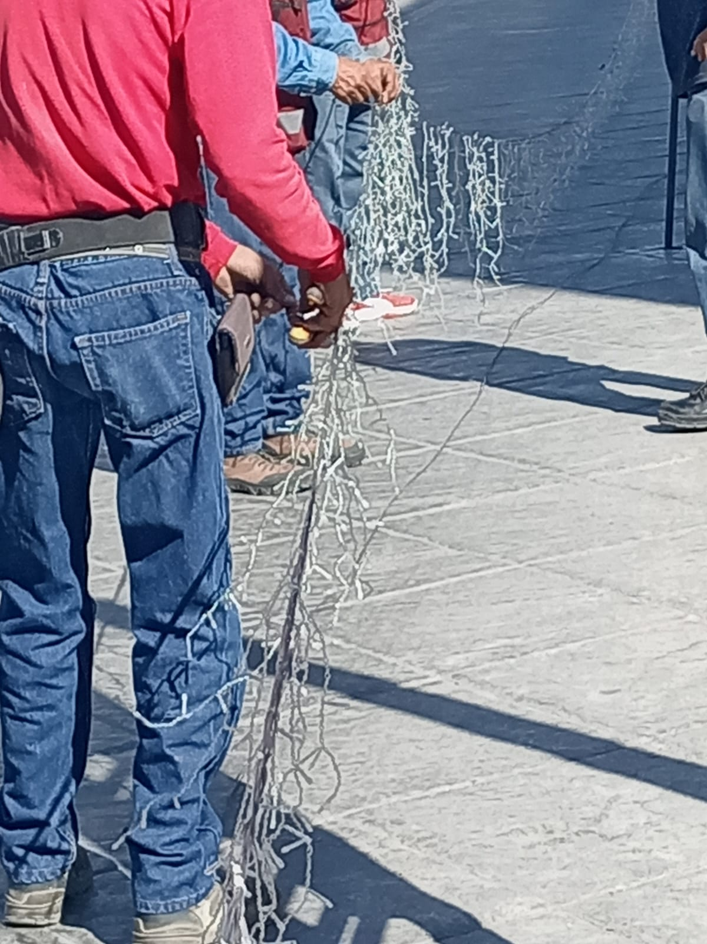
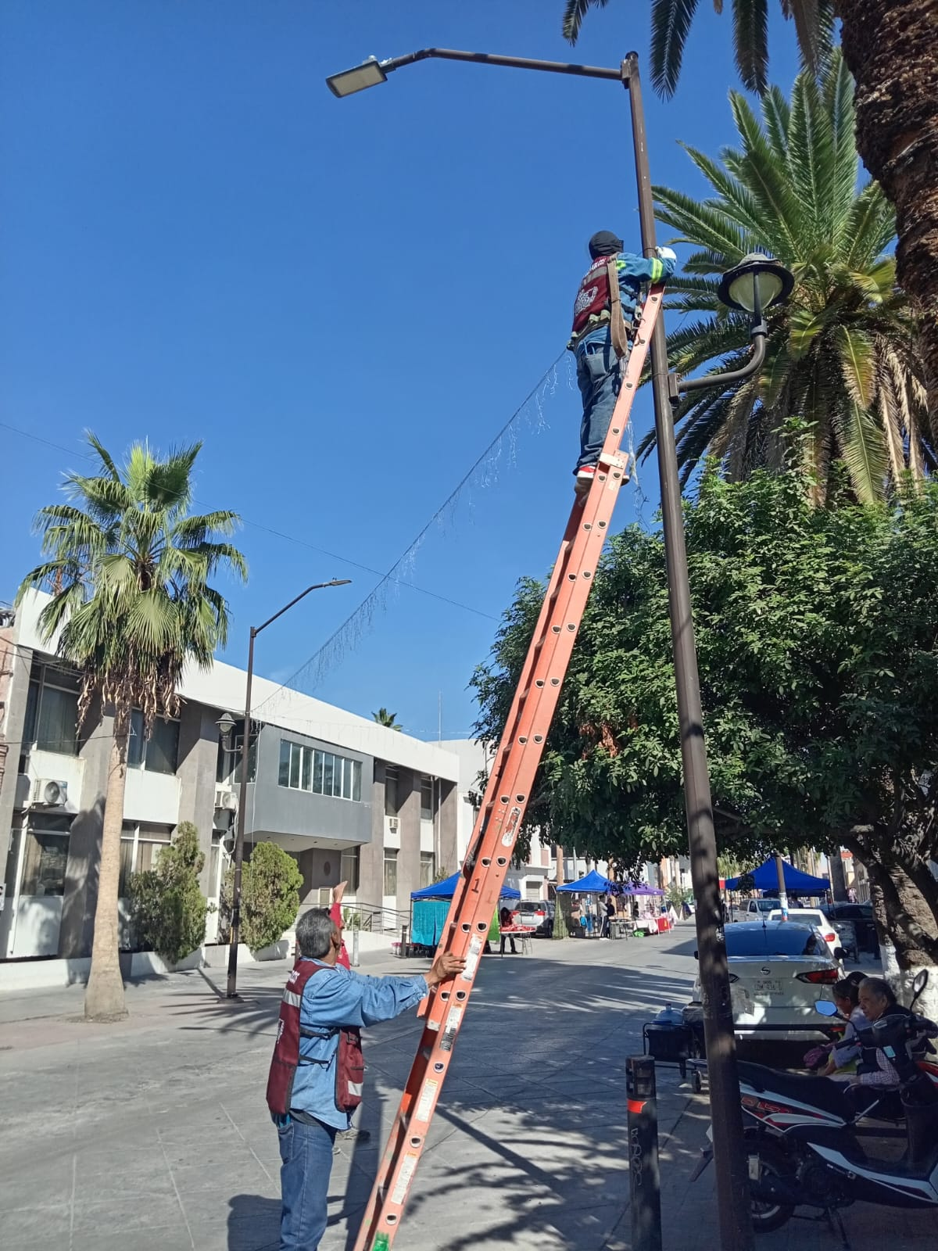
Se conectan líneas para las series del paseo Independencia aéreas de la av. Fco i madero ha la av. Morelos col. Centro

Slide 7
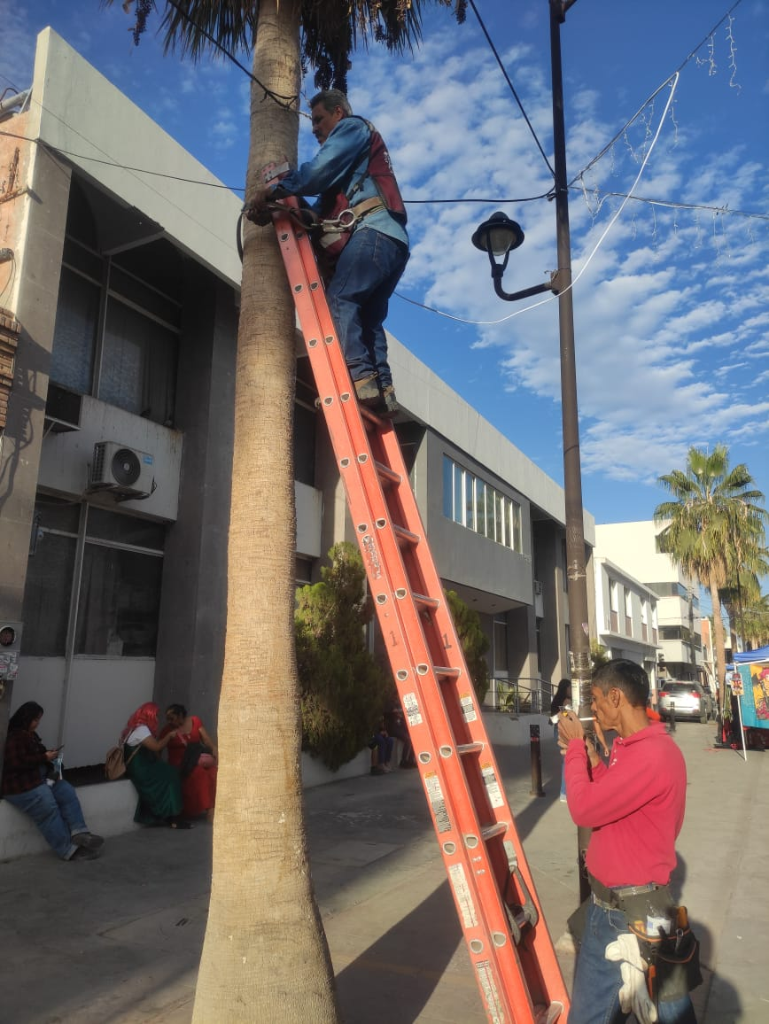
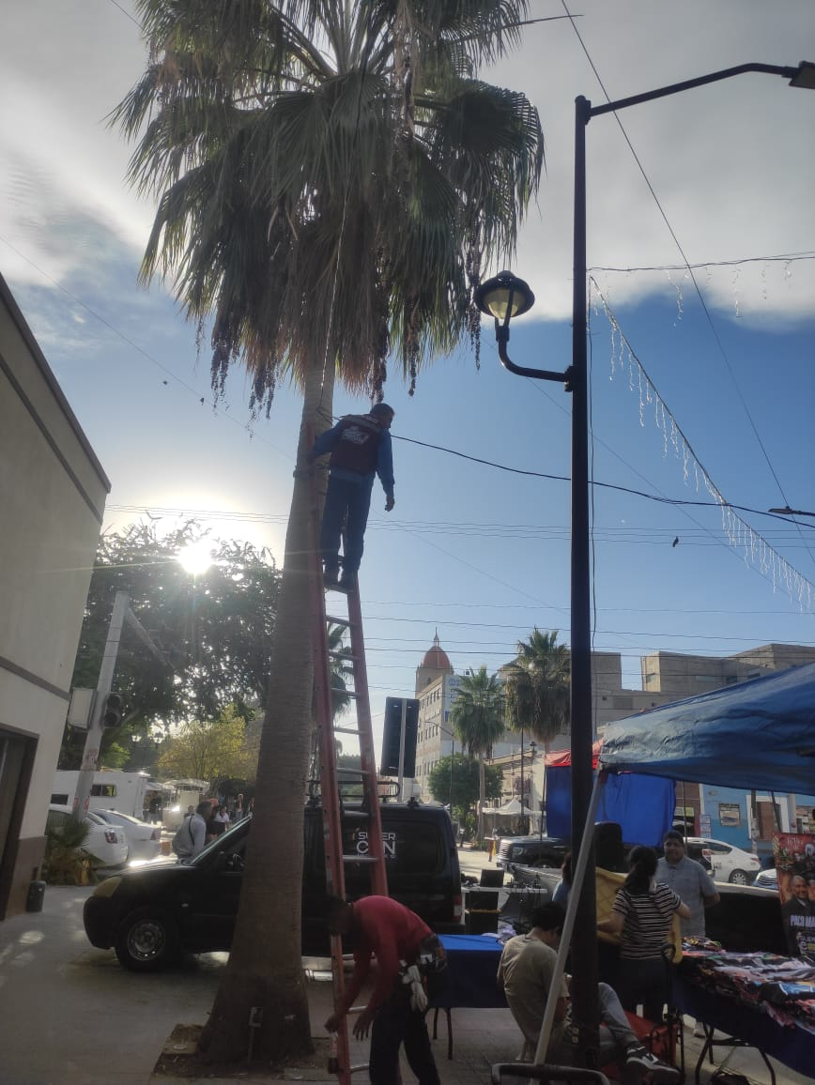
Se laboro en paseo independencia entre la av victoria y av Morelos se colocaron 7 series navideñas de cascada luz calida y se utilizaron 15 mts de cable pots #12 y se conectaron auna base y fotocelda para su encendido

